Slide 1

От Пионерии до Города Мастеров
«Летопись районной пионерской организации»
Автор: Якубовская Анастасия Юрьевна, 12 лет, 6 класс МБОУ «Тарасовская СОШ»
Руководитель: Якубовская Т.Г., учитель МБОУ «Тарасовская СОШ», с. Тарасово, ул. Центральная, 96 Б, тел. 89089563270

Slide 2


В 20-е годы прошлого века в нашей школе строилась пионерская работа…

Slide 3
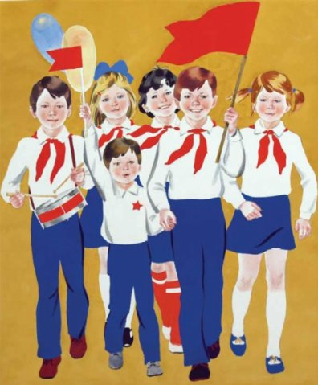
Пионерское движение - движение детских коммунистических организаций в СССР, которое руководствовалось положениями и указаниями партии и комсомола
«Пионер - это значит быть вместе
С пионерией всею в строю.
И делами, и звонкою песней
Гордо славить Отчизну свою!
Мы под солнцем великого братства
В нашем дивном краю рождены.
Дружба - главное наше богатство!
Все мы дети великой страны!»

Slide 4

Пионерская организация в Тарасовской школе
Первые пионеры - Рожнев Тимофей Дмитриевич , Авдеев Виктор, Карачевцева Мария, Бобраков Дмитрий, Шульгинов Дмитрий и другие.
1924 г. - был создан первый пионерский отряд, в котором было двенадцать пионеров.
1932 г. - в это время в ней уже было три пионерских отряда, организована пионерская дружина.
1936 г. – пионерская дружина состояла уже из шести отрядов.

Slide 5
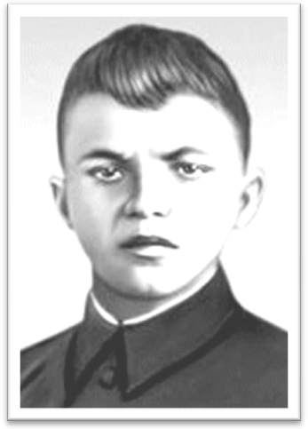
Пионерская дружина имени Александра Матросова
В 1945 г. пионерской дружине Тарасовской школы было присвоено имя героя - комсомольца Александра Матросова.
23 февраля 1943 года рядовой, стрелок-автоматчик Красной Армии, комсомолец Александр Матросов совершил свой знаменитый подвиг, закрыв собою амбразуру немецкого дзота в ходе боя у деревни Чернушки Псковской области. Героический поступок солдата позволил его боевым товарищам успешно выполнить поставленную перед подразделением задачу. О подвиге Александра через несколько дней знала вся страна.

Slide 6
Тимуровское движение
В декабре 1944 г. была организована первая Тимуровская команда. Работа тимуровской команды была основана на самостоятельности и по инициативе самих ребят. Тимуровцы помогали семьям погибших бойцов, кололи дрова, заготавливали сено, убирали урожай. Все жили под девизом «Всё для фронта, всё для победы!».
Командир первой Тимуровской команды –
Козлов Анатолий.

Slide 7
Пионерские вожатые – старшие товарищи пионеров
Первый пионерский вожатый в 1930-е годы - Гладун Мария Васильевна.
В послевоенные 50-е годы старшей пионервожатой была
Пржегоцкая Вероника Цезаревна.
В 70-80-е годы старшей пионервожатой работала Миллер (Фарафонтьева) Галина Николаевна.
«Это было трудное время. В стране – разруха, жили бедно, но интересы советского народа были превыше всего. Пионеры, на ровне со взрослыми помогали восстанавливать страну, работали на полях…»
Из воспоминаний Вероники Цезаревны Пржегоцкой

Slide 8
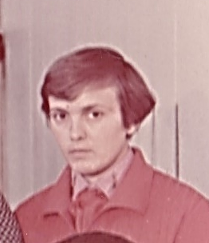
Пионерские вожатые – старшие товарищи пионеров
Галина Николаевна Миллер (Фарафонтьева) - человек с большой буквы, она умела увлечь детей, «горела» сама и заставляла «гореть» ребят. За время ее работы дружина не раз становилась правофланговой. Под ее чутким руководством пионеры нашей школы участвовали во Всесоюзных операциях: «Миллион – Родине!», «БАМу – пионерские поезда!» и другие.
Миллер Г.Н.

Slide 9
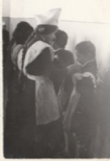
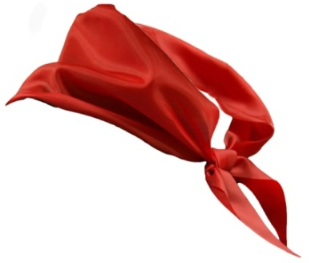
Принятие в пионеры
Вступая в ряды пионерской организации, каждый пионер учил законы пионеров Советского Союза и давал торжественное обещание:
«Я, (фамилия, имя), вступая в ряды Всесоюзной пионерской организации имени Владимира Ильича Ленина, перед лицом своих товарищей торжественно обещаю: горячо любить и беречь свою Родину, жить, как завещал великий Ленин, как учит Коммунистическая партия, как требуют Законы пионеров Советского Союза».
22 апреля - в день рождения В.И.Ленина,
7 ноября - в день Октябрьской революции,
19 мая - в день рождения Всесоюзной пионерской организации имени В.И.Ленина, лучших учеников школы принимали в пионеры.

Slide 10

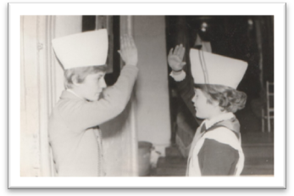
Пионерский салют
На призыв: «Пионер, к борьбе за дело Коммунистической партии Советского Союза будь готов!», пионеры отвечали: «Всегда готов!» и приветствовали друг друга пионерским салютом.

Slide 11
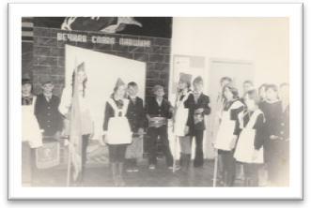
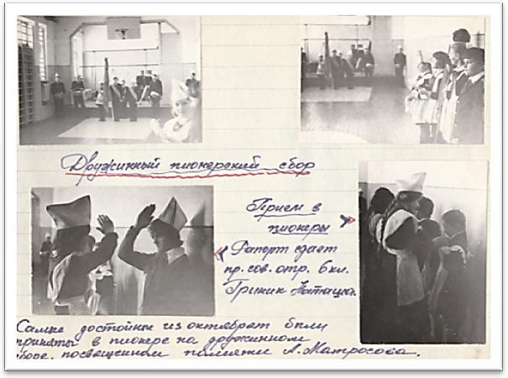
Пионерские сборы, линейки
2 октября пионеры нашей дружины участвовали во Всесоюзной пионерской радиолинейке, на которой подводились итоги работы пионерской дружины за прошлый год и брались обязательства, ставились задачи на новый учебный год. Здесь же объявлялись девизы работы пионерской дружины - «На коммунистов равняем шаг!», «Мы верная смена твоя, комсомол!».

Slide 12
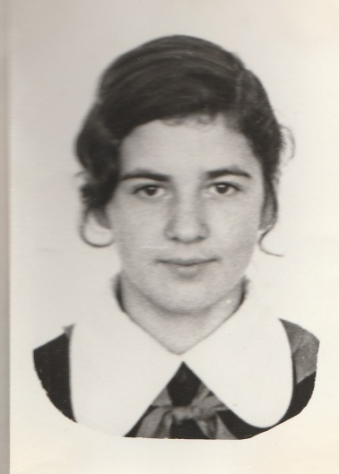
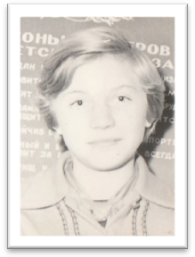
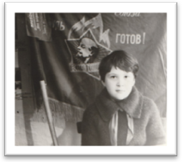
Лучшие из лучших
В 1976-78 годах председателем совета дружины была Алабина Галина,
в 1978-79 годах – Кнорр Анна,
в 1979-81 годах – Митроченко Светлана,
в 1982-84 годах – Шаева Ольга,
в 1984-85 годах – Куренкова Наталья.
Алабина Галина
Митроченко Светлана
Шаева Ольга

Slide 13
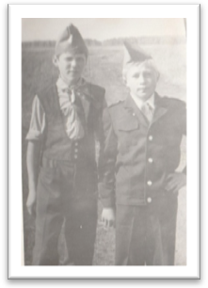
Пионерские операции
Операция «Голубой патруль» заключалась в вылавливании мальков, оставшихся на берегу, без воды, после весеннего половодья в мелких водоемах.
Операция «Дозорные урожая» проводилась с целью сохранения урожая зерновых, чтобы ни одно зернышко не потерялось при перевозке зерна. Пионеры стояли в дозоре на дорогах и, если где-то просыпалось зерно, ребята его собирали.
Юнченко Тимофей, Иванников Сергей – дозорные урожая.

Slide 14
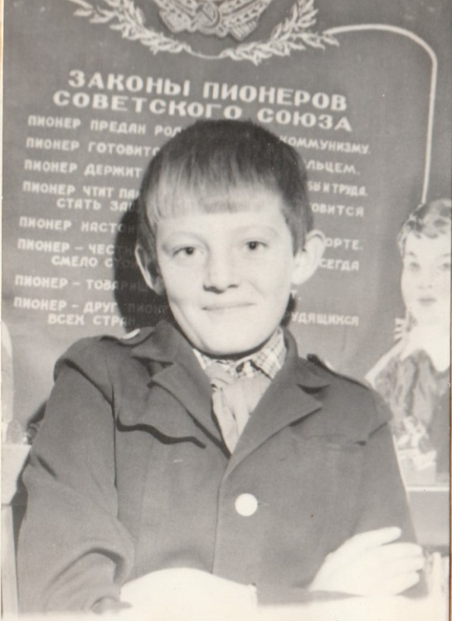
Пионерские операции
Операция «Зернышко» заключалась в сборе урожая зерновых на колхозных полях.
Очень активны пионеры были в сборе лекарственных почек.
А также во Всесоюзных сборах макулатуры, металлолома, приуроченные к важным событиям.
Долгов Саша.
Сдал 3000 кг. металлолома. Ему было предоставлено право съездить на пионерскую плавку в
г. Новокузнецк.

Slide 15
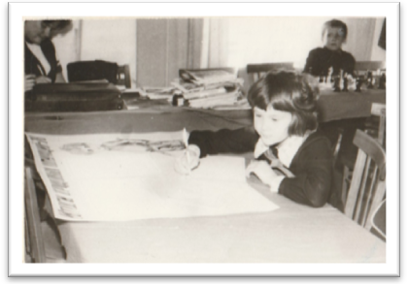
Пионерские дела
В 70-80-е годы пионерская дружина нашей школы выпускала газету «Искорка».
В «Искорке» отражались все дела пионерской дружины, подводились итоги соревнований, публиковались материалы о наиболее отличившихся пионерах.
В 80-е годы в дружине существовал клуб «Красный галстук», в котором ребята изучали законы пионеров СССР, пионерские символы и атрибуты, учились горнить и барабанить.
Шаева Ольга за работой над «Искоркой».

Slide 16
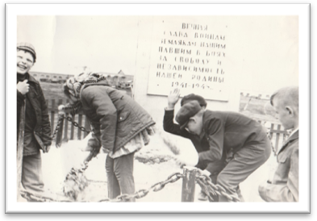
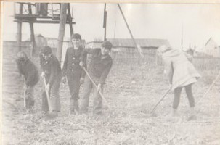
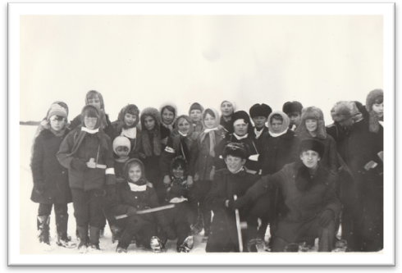
Пионерские дела
Очень популярной в то время была военно - спортивная игра «Зарница». Она проводилась каждый год, в ней участвовали пионерские отряды, которые искали спрятанное знамя.
Традиционными были - уборка памятника погибшим землякам и субботники.

Slide 17



Пионерские дела
Каждый пионерский отряд в конце учебного года оформлял альбом – «раппорт» о проделанной работе.
Председатель совета дружины со своими помощниками подводили итоги по школе, выявляли правофланговые отряды, оформляли отчеты - альбомы о наиболее значимых и интересных делах.

Slide 18
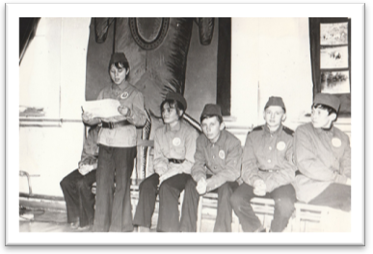
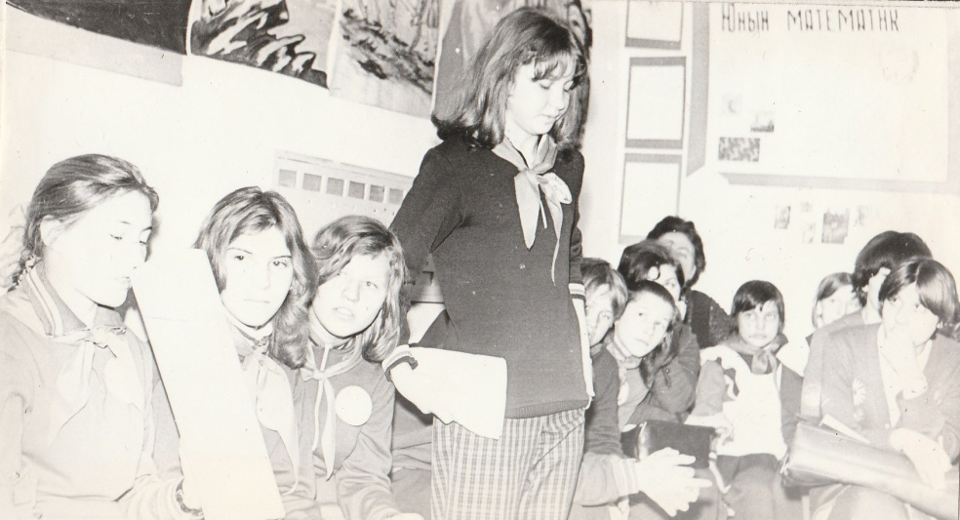
Участвуя в пионерском движении, ребята жили очень интересно. Делая добрые дела, успевали активно отдыхать
Так продолжалось до тех пор, пока на 22 чрезвычайном съезде ВЛКСМ 28 сентября 1991г., после распада СССР, не было объявлено о ликвидации пионерской организации и комсомола.

Slide 19
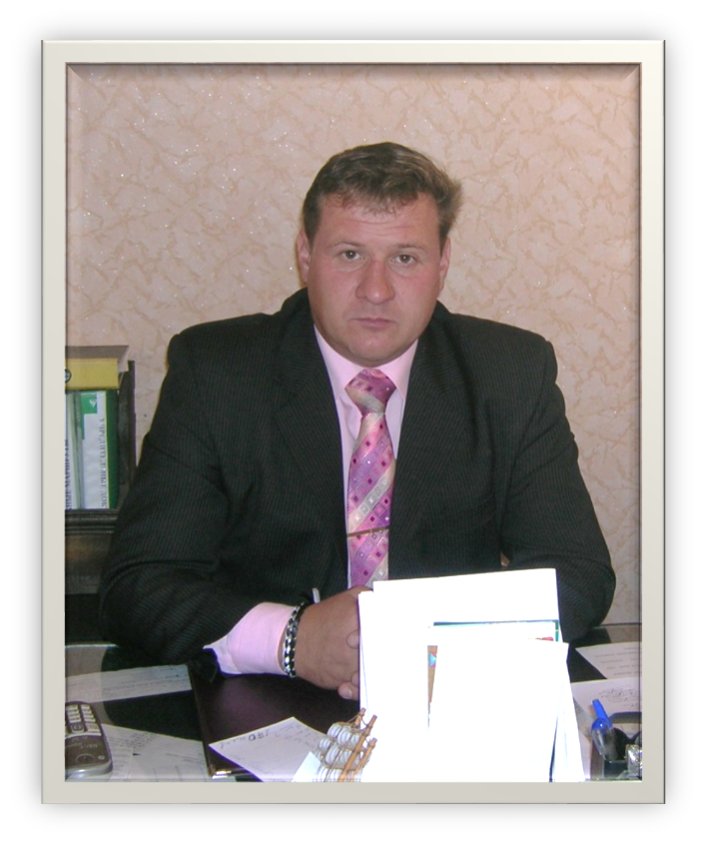
Прошло 6 лет…
Это было время, когда в школе совсем не было никакой организации. В 1997 г. в школу пришел молодой, перспективный педагог Якубовский Юрий Николаевич и начал работать заместителем директора по воспитательной работе. Он создает в школе детскую организацию «Бригантина». Активом этой организации был совет старшеклассников, а главным - председатель совета старшеклассников. Эту должность занимали Коваленко Вадим, Зубков Максим. Ребята активно участвовали в мероприятиях, велся экран соревнований, выявлялись победители. В «Бригантине» выпускалась газета «Веселая переменка».
Якубовский Юрий Николаевич, в настоящее время – директор Тарасовской школы.

Slide 20
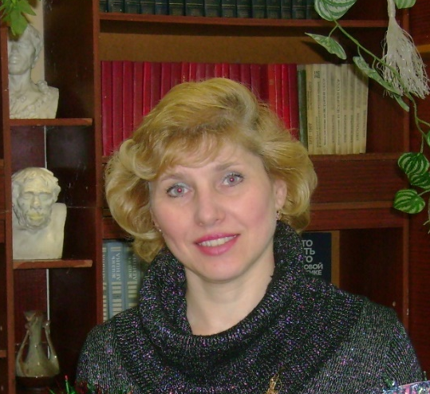
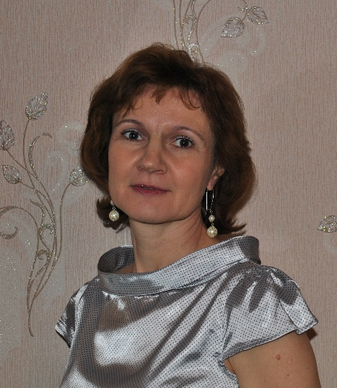
Возникновение «Города Мастеров», как структурного подразделения «Бригантины»
В 2001 г. Юрий Николаевич становится директором школы, а на его место приходит Сайгина Светлана Владимировна, а в 2002 г. педагогом-организатором становится Данилина Елена Александровна. Вместе они усовершенствуют «Бригантину», делят ее на три составляющих. В начальном звене – улица начальных классов, в среднем звене – создают «Город Мастеров», в старшем- остается совет старшеклассников, т.е. улица старшеклассников.
Данилина Е.А.
Сайгина С.В.

Slide 21

Структура «Города Мастеров» раньше..
«Город Мастеров» делился на улицы: улица художников, труда, Чайковский переулок и другие. Это были сектора по интересам, в которые входили представители от каждого класса и составляли городской совет, который возглавлял председатель городского совета.
В среднем звене начинаются соревнования за РОПСы - денежная единица «Города Мастеров». За разные добрые дела ребята зарабатывали РОПСы, потом подводились итоги за месяц, выявлялись классы-победители.
Эмблема «Города Мастеров».

Slide 22
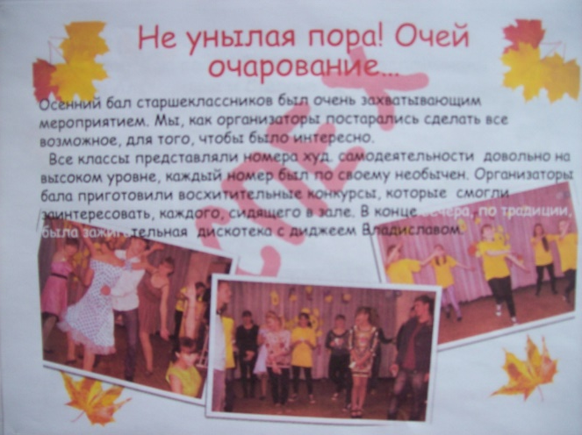
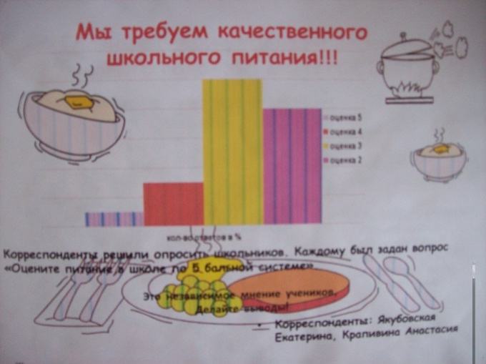
Преобразование «Бригантины» в «Город Мастеров»
В 2006 г. «Бригантина» была преобразована в «Город Мастеров», а председатель совета старшеклассников меняется на президента «Города Мастеров».
С 2009г. выпускается «Школьный портфель» - информационный партнер «Города Мастеров». В нем жители «городка» делятся своими впечатлениями о происходящих событиях в школе, предлагают внести новшества, делают заявления.
Страницы из «Школьного портфеля».

Slide 23
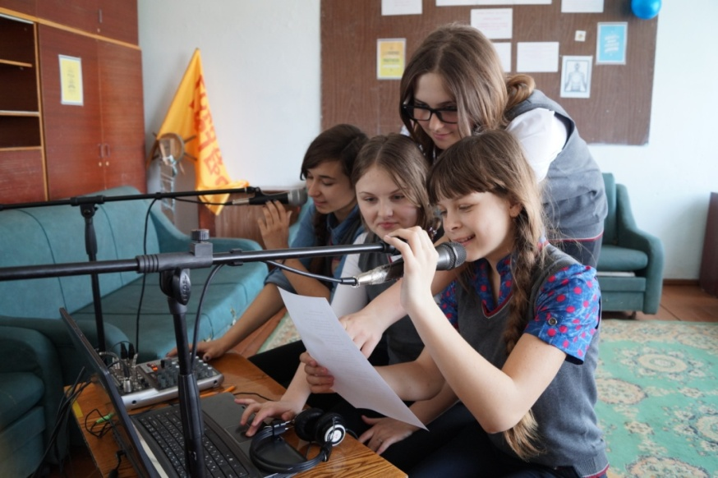
Структура «Города Мастеров» сейчас…
Изменилась структура детской организации, принципы работы. Координирует работу всей организации Совет Актива, возглавляемый президентом.
С 2010 г. соревнования за «РОПСы» усовершенствовались в экономическую игру «РОПС», в которой участвуют ребята со 2 по 11 класс. Сначала по итогам года, а теперь по итогам полугодия класс-лидер получает от директора школы вознаграждение.
Совет Актива разбит на сектора, в которых каждый занимается своим делом. С 2015 г. в «Городе Мастеров» существует школьное радио «Радио ГМ».

Slide 24
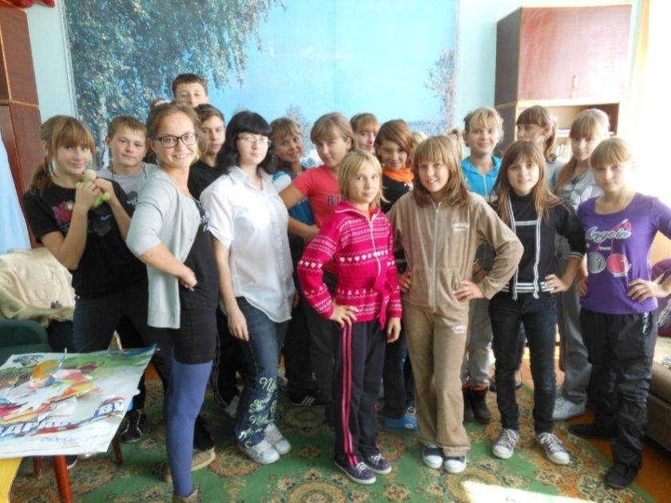
Президенты «Города Мастеров»
В 2006 г. первым президентом становится Аникин Антон.
В 2007 г. его сменяет Сайгина Наталья.
В 2008 г. пост президента занимает Смыкова Инна.
В 2009 г. – Поваренкина Маргарита. Она руководит детской организацией три года. При ней школа дважды становилась «Школой- лидером», в 2010 и 2012 году. Она была президентом районного штаба «Ритм».
Поваренкина М. с Активом «Города Мастеров».

Slide 25
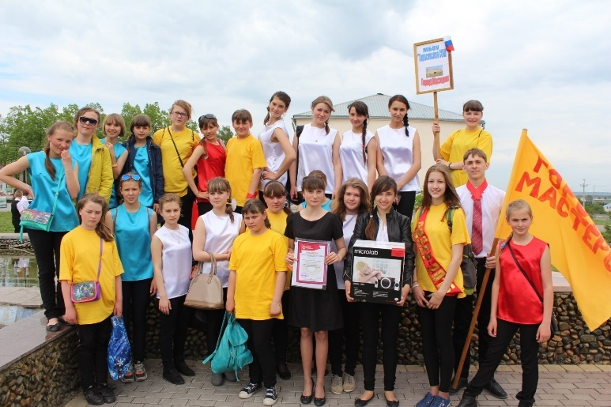
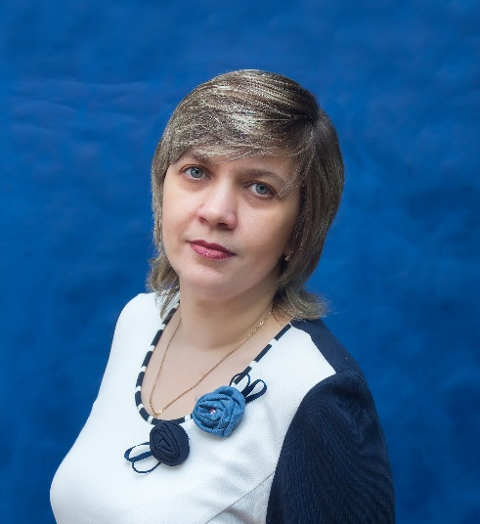
Президенты «Города Мастеров»
В 2012 г. президентом «Города Мастеров» выбирают Вараксину Олесю. Два года она занимала должность президента, а потом ее выбрали президентом районного штаба активистов «Ритм». В 2014 г., при президенте Вараксиной Олесе, школа в третий раз получила почетную ленту и звание «Школа - лидер».
С 2012 г. руководителем «Города Мастеров» является Якубовская Татьяна Геннадьевна.
Вараксина О. с активистами.
Якубовская Т.Г.

Slide 26
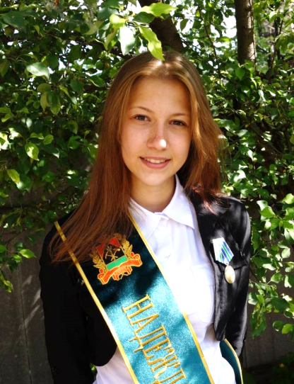
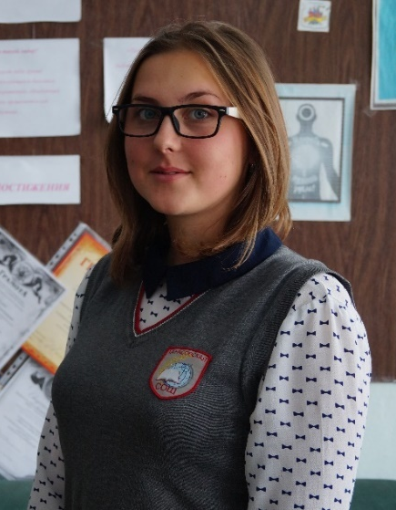
Президенты «Города Мастеров»
В октябре 2014 г. президентом «Города Мастеров» становится Якубовская Екатерина. Во главе с Екатериной наша школьная общественная организация в 2015 году завоевала звание «Лидер 2015», а в 2016 году – заняла 1 место по итогам смотра – конкурса детских общественных организаций.
В октябре 2016 г. на должность президента выбирают Вараксину Ангелину. Ангелина – действующий президент «Города Мастеров»
Якубовская Е.
Вараксина А.

Slide 27
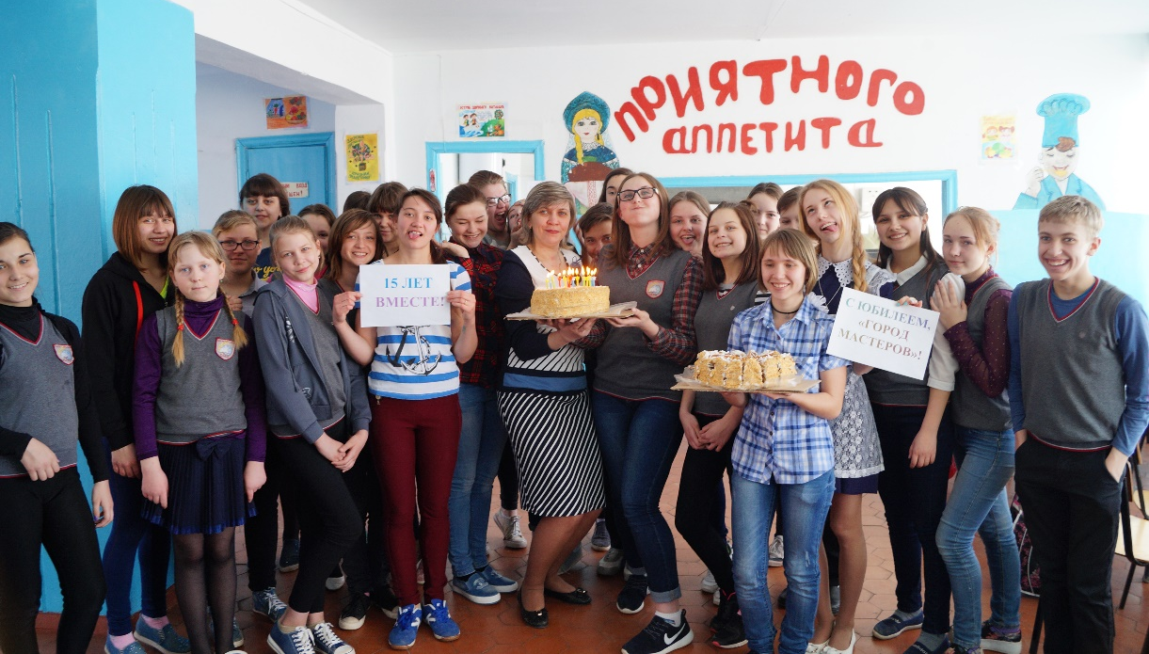
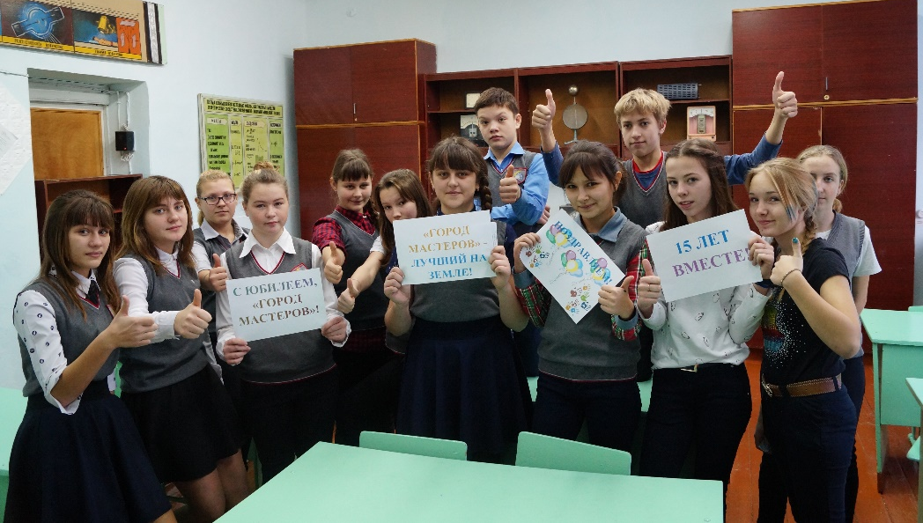
15 лет существует
«Город Мастеров»
Наш девиз:
Не доволен- возражай,
Возражаешь- предлагай,
Предлагаешь- делай,
Берись за дело смело!

Slide 28
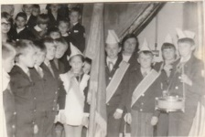
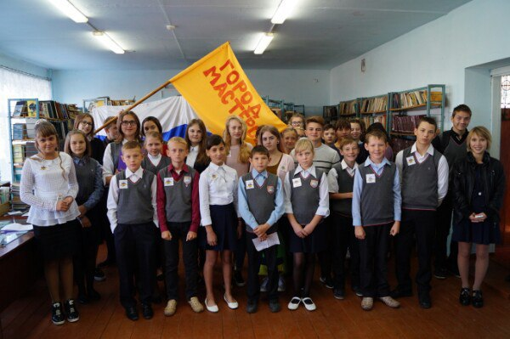
Путь длиною в 95 лет
С момента образования в нашей школе пионерской организации до современного «Города Мастеров» прошло много времени. Но идеи, цели, дела, которыми жили пионеры, сегодня живы и воплощаются в жизнь новым поколением молодежи.

Slide 29
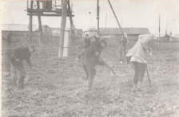
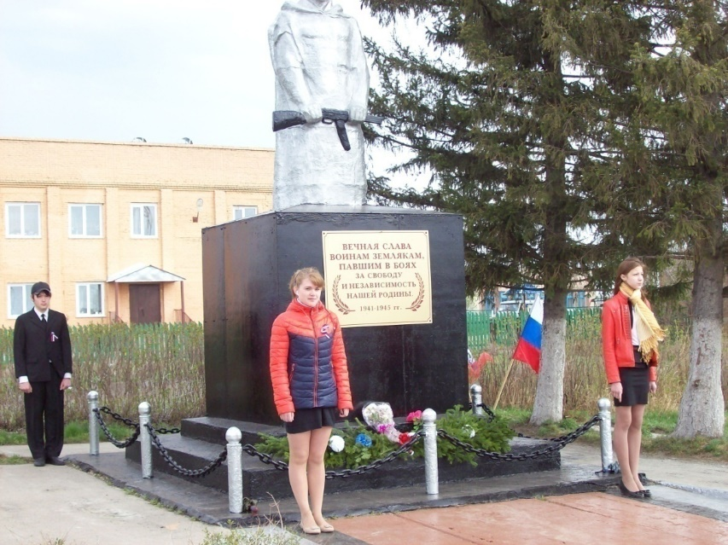
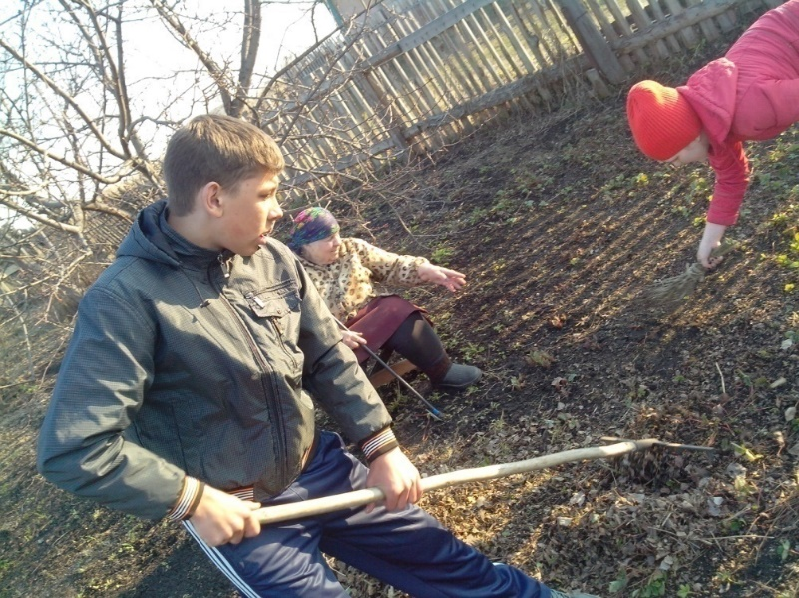
Путь длиною в 95 лет
Тимуровское движение переросло в волонтерское движение. Помощь пожилым людям и ветеранам, уборка памятников, почетный караул у памятника погибшим воинам в День Победы, сегодня не менее актуальны, чем в те далекие времена.

Slide 30
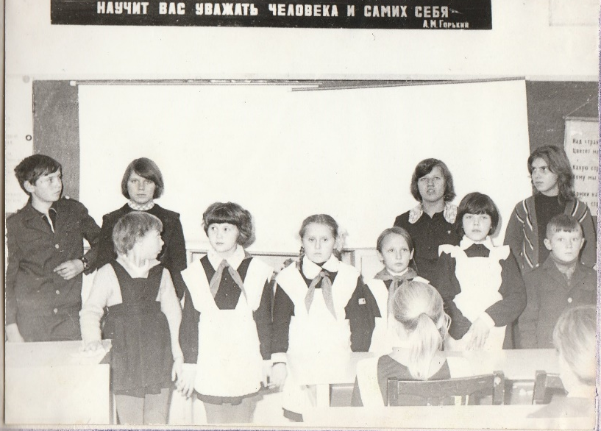
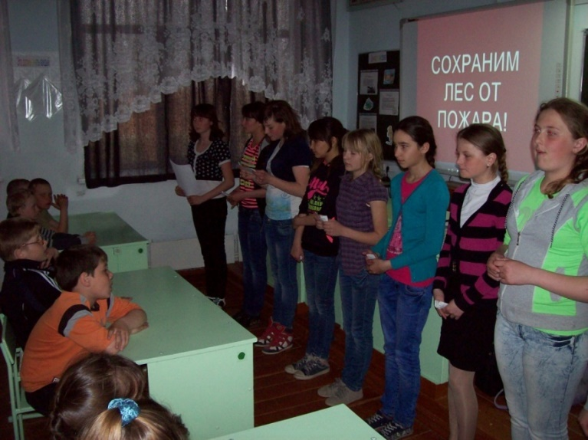
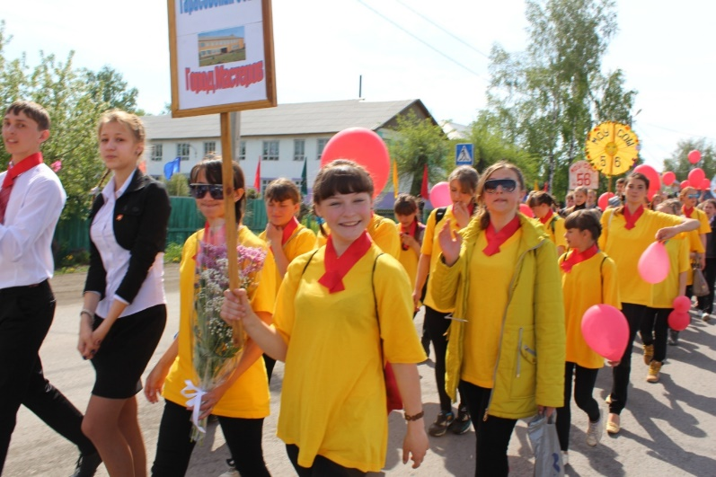
Путь длиною в 95 лет
Экологические акции берут свое начало в операциях «Зеленая аптека» и «Голубой патруль». Мы также собираем макулатуру, участвуем в мероприятиях, принимаем в состав Актива новых активистов, проводим линейки, боремся с хулиганами и двоечниками, выпускаем школьную газету. У пионеров был Совет дружины, теперь – Совет Актива.

Slide 31
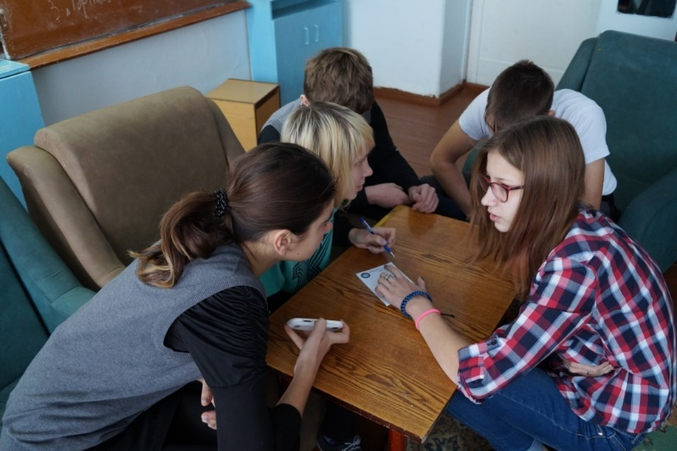
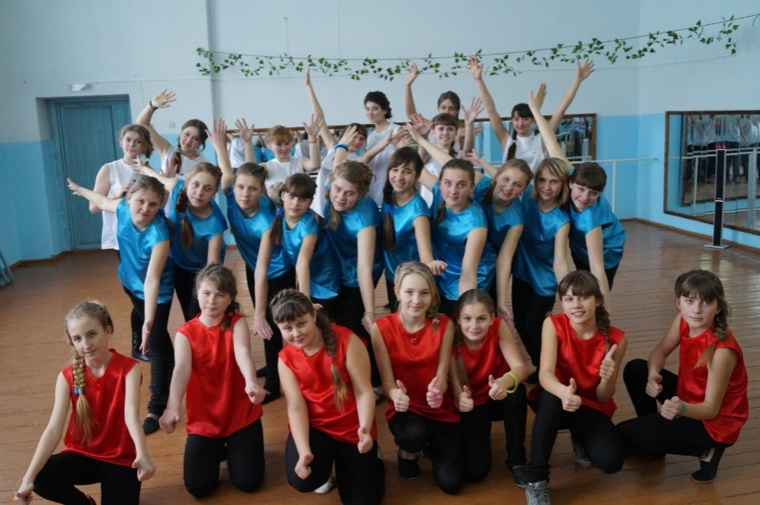
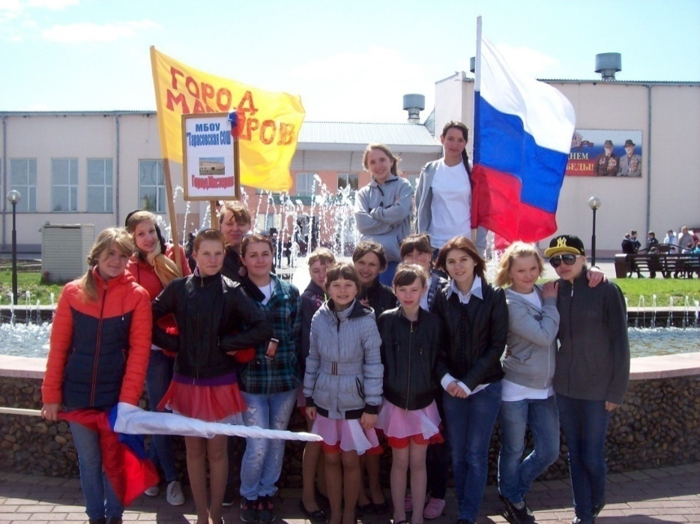
Дела вчерашних пионеров продолжают сегодняшние активисты. Многое изменилось с тех пор, но главное осталось прежним – ребята с энтузиазмом берутся за любое дело, делают свою жизнь и жизнь своих школьных товарищей интереснее, проявляют творческие способности, лидерские качества и всегда готовы прийти на помощь.

Slide 32
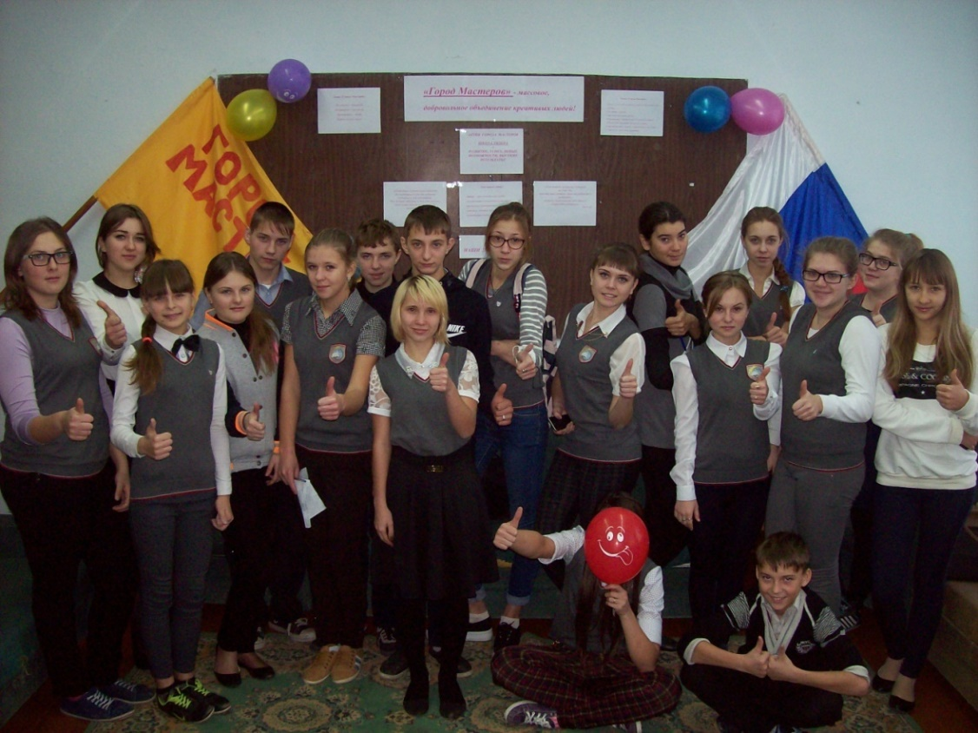
Спасибо за внимание!

